Slide 1
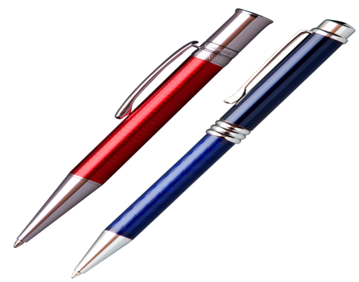
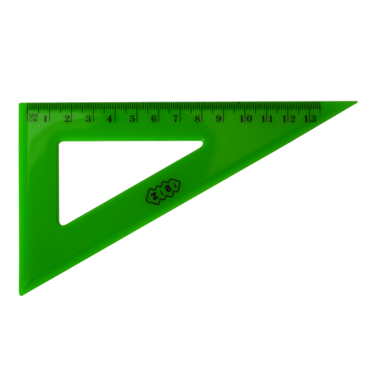
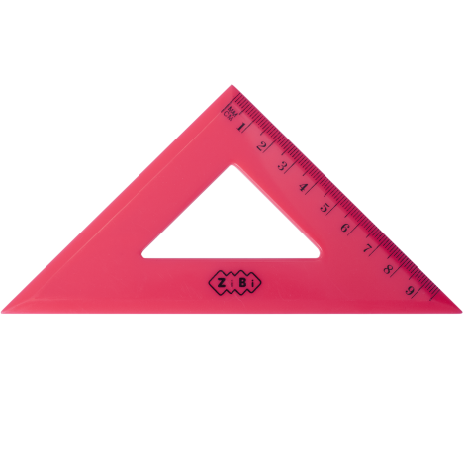
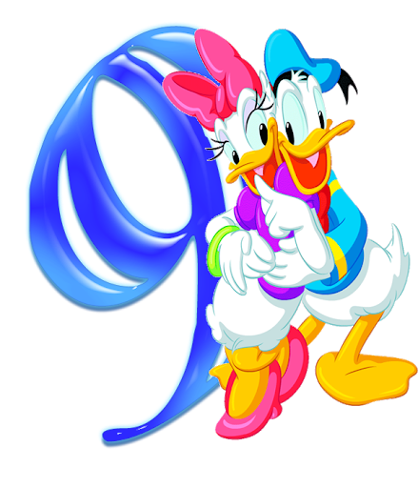
Matematika
2-sinf

Slide 2
Mavzu:
Sonni 10 ga bo‘lish
(15-dars. 105-bet)

Slide 3
Mustaqil topshiriqni tekshirish:
104-bet. 5-misol

Slide 4
5-misol
34
66
65
35
59
26
59
19
50
10
100
100
33
40
40

Slide 5
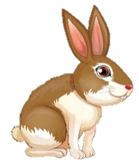
1.
Rasmdan foydalanib bo‘sh kataklarni to‘ldiramiz. (105-bet)
x =
10
3
30
: =
10
30
3
: =
3
30
10

Slide 6
2.
Yodda tutamiz!
Sonni 0 ga bo‘lish mumkin emas!
2 : 0

Slide 7
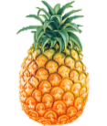
3.
60 dona mevani 10 ta qutiga nechtadan joylash mumkin? (105-bet)

Slide 8
3.
10 ta qutiga – 60 dona
1 ta qutiga – ? dona
Yechish: 60 : 10 =
6 (ta)
Javob: 1 ta qutiga 6 dona.

Slide 9
4.
Qaysi sonlar 10 ga bo‘linadi? (105-bet)
20
40
55
70
75
15
60
20 : 10
70 : 10
25
54
40 : 10
60 : 10

Slide 10
5.
Ikkita kesma chizib, kvadratni 8 ta bir xil uchburchakka ajratamiz. (105-bet)

Slide 11
5.
Ikkita kesma chizib, kvadratni 8 ta bir xil uchburchakka ajratamiz. (105-bet)

Slide 12
5.
Ikkita kesma chizib, kvadratni 8 ta bir xil uchburchakka ajratamiz. (105-bet)

Slide 13
Mustaqil topshiriq: 105-bet. 6-misol

Slide 14
6.
Hisoblaymiz. (105-bet)
10 : 1 30 : 1
10 : 10 40 : 1
20 : 1 30 : 10
20 : 10 40 : 10

Slide 15
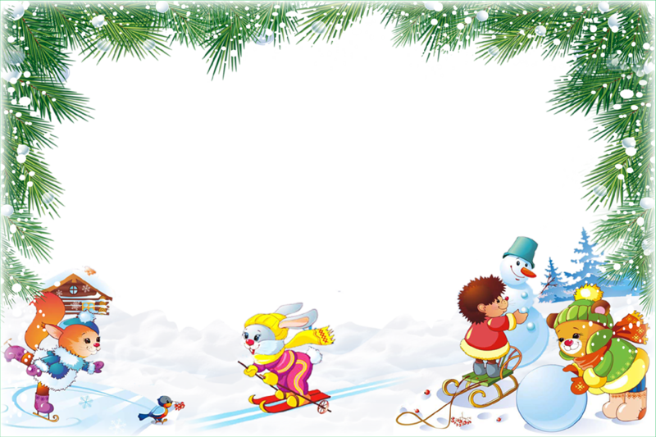
E’tiboringiz uchun rahmat!
E’tiboringiz uchun
rahmat!

